Slide 1
CUVO
HOME SECURITY SOLUTION
Lộ trình Sản phẩm 2022

Slide 2
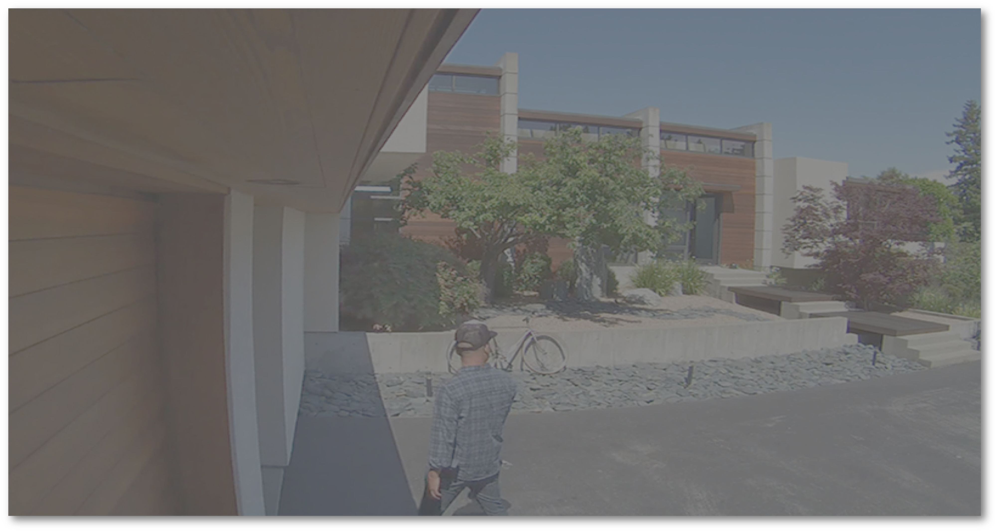
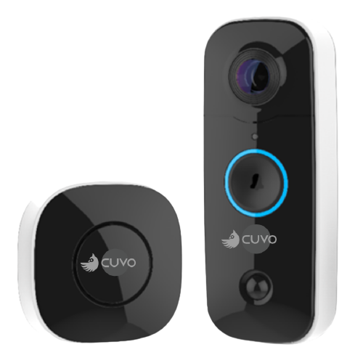
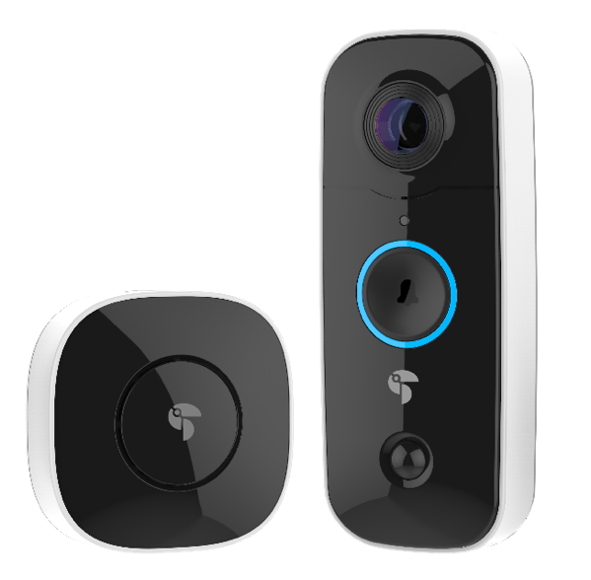

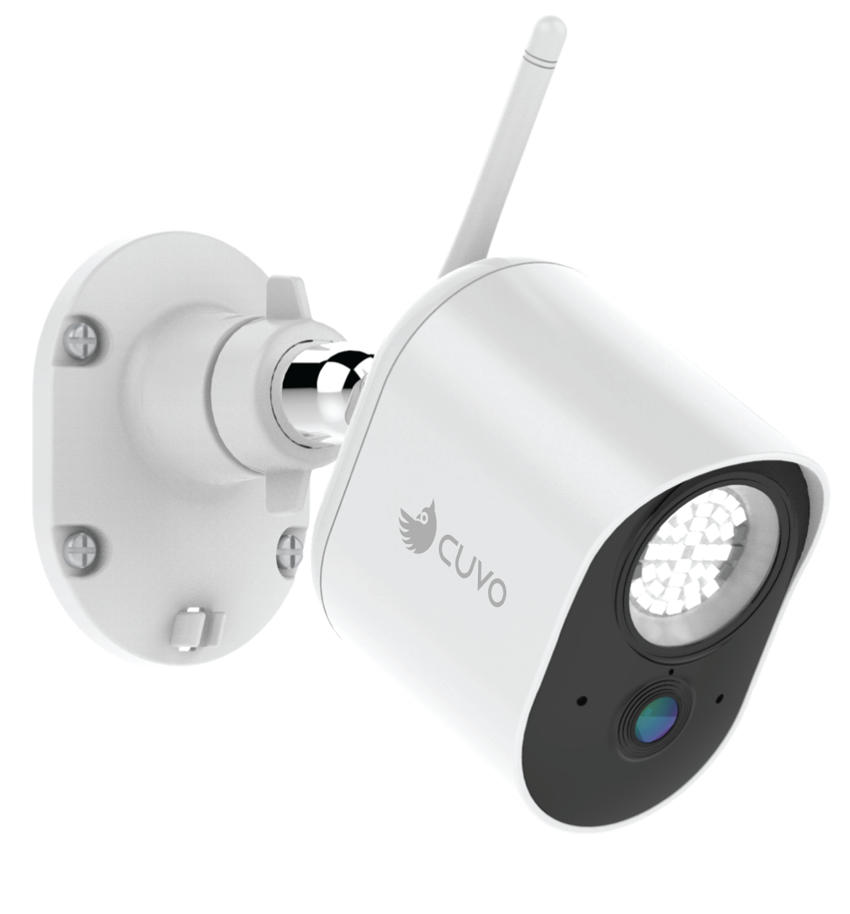
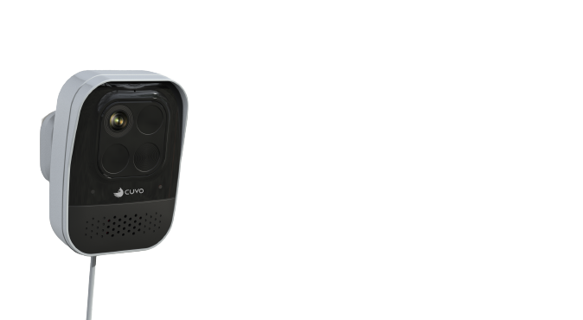
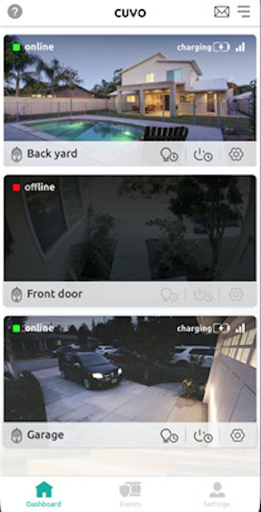
Giải pháp camera
Thông minh CUVO
Chuông cửa AI video không dây dùng pin
Một ứng dụng
cho tất cả thiết bị
Camera AI đèn an ninh
Camera AI không dây dùng pin

Slide 3
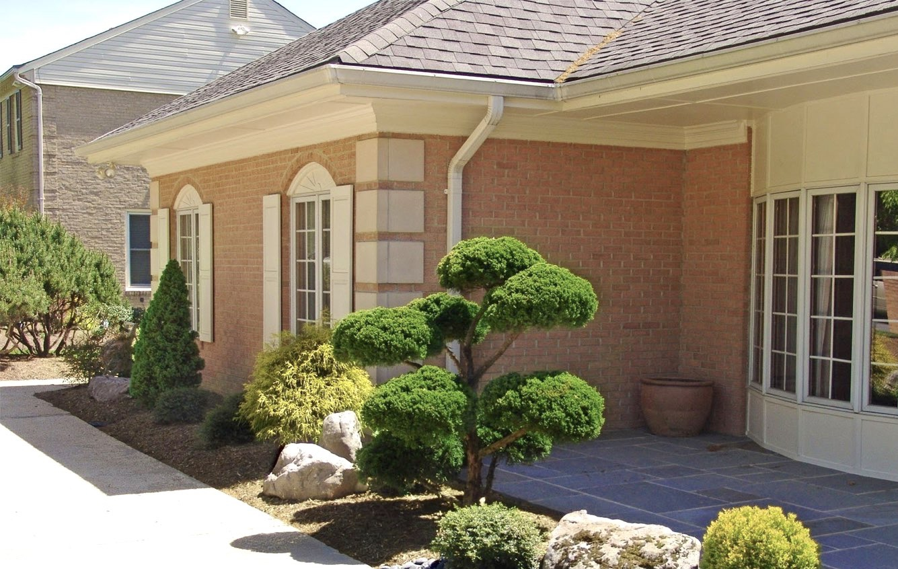

Camera AI không dây dùng pin
Không cần khoan tường, chẳng cần nguồn điện, cũng không phải đi dây phức tạp. Camera AI không dây dùng pin của CUVO được tạo ra để tăng tối đa tính an ninh và linh hoạt cho chủ sở hữu. Ban có thể đặt camera ở bất cứ đâu: trong nhà, ngoài trời, hay thậm chí là mang theo bên mình trong những chuyến công tác
!
Phát hiện có người trong sân

Slide 4
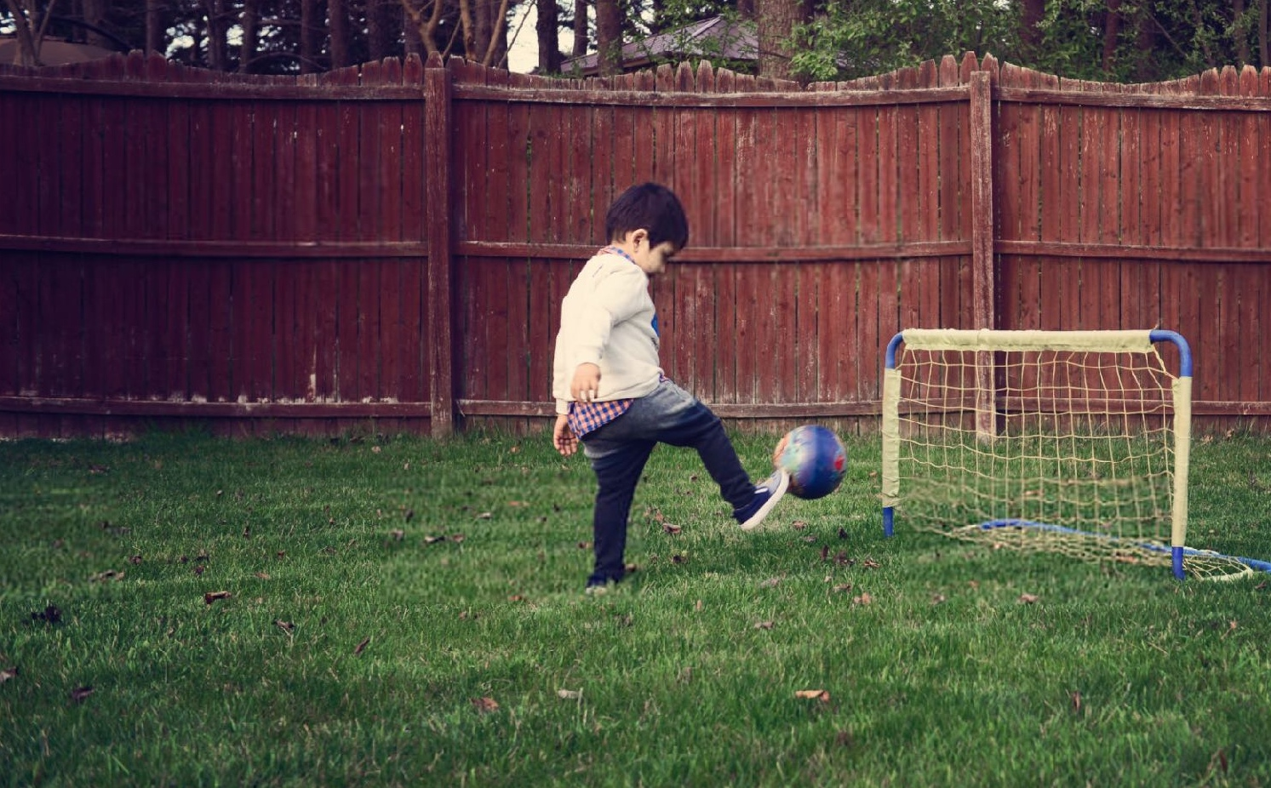


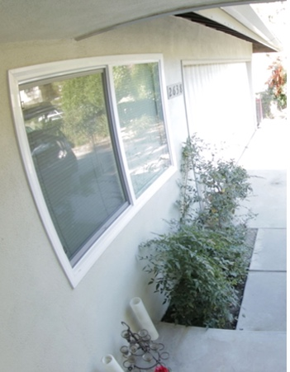
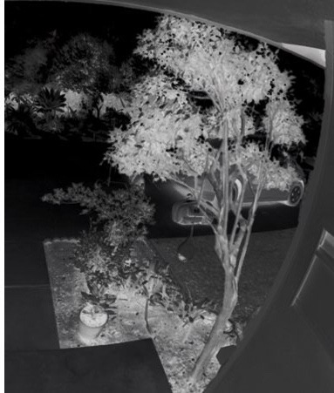
Camera AI không dây dùng pin
Điều khiển và quản lý từ xa thông qua ứng dụng CUVO từ bất cứ đâu
LIVE
1
Pin sạc tích hợp sẵn
BACKYARD
2
Quay video FullHD cùng ống kính góc rộng
!
Someone is detected at your front yard
“Honey! Please listen to nanny. I’ll be right back.”
3
Giao tiếp 2 chiều
Siren Alarm
4
Tích hợp radar nhận diện chuyển động tiên tiến
5
Tích hợp chuông báo động 105db
6
Đế từ lắp đặt đơn giản

Slide 5
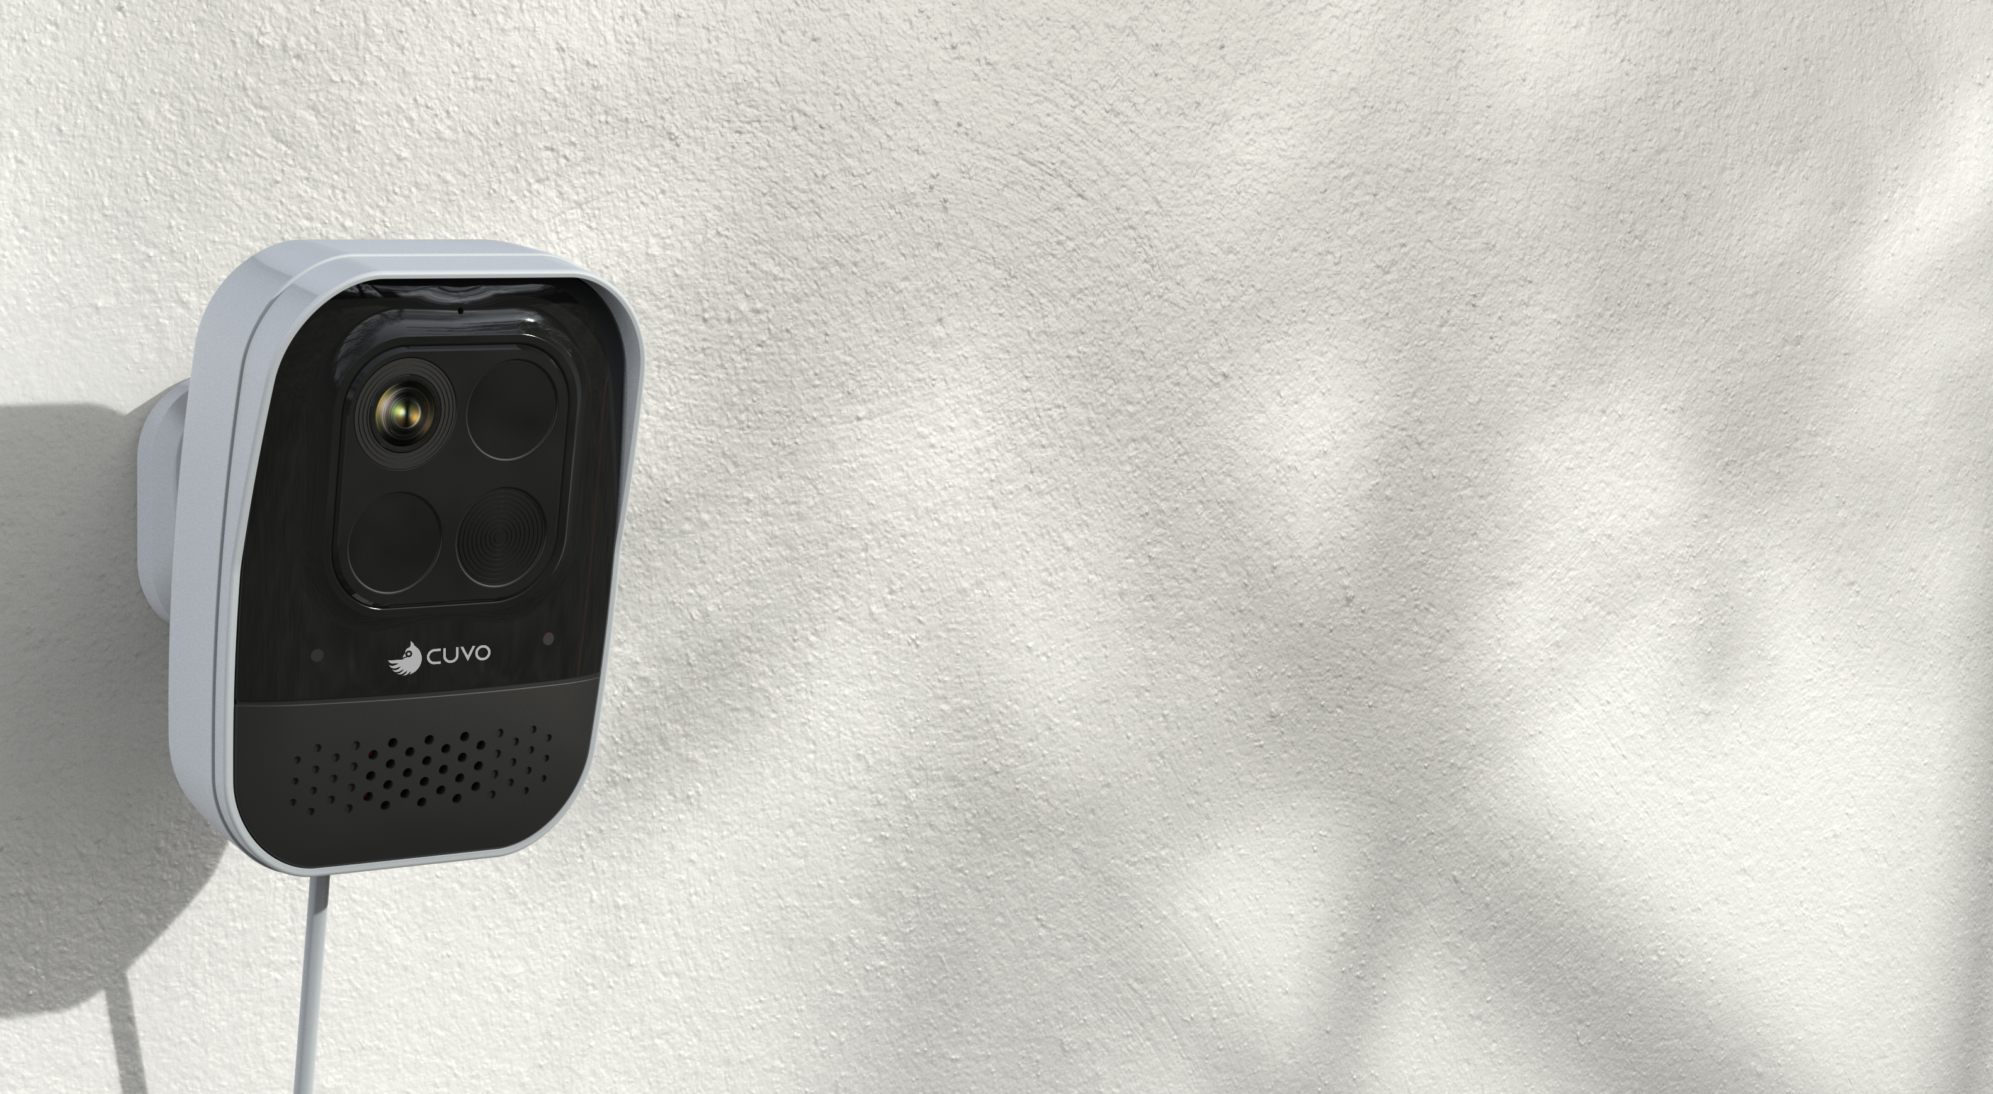
Camera AI không dây dùng pin
↑
Thiết kế nhỏ gọn
↑
Camera góc siêu rộng
Đặt bất cứ đâu một cách linh hoạt
Quay video siêu rộng 134 độ
↑
Cảm biến chuyển động tiên tiến
↑
Thời lượng pin vượt trội
Sử dụng công nghệ radar giảm thiểu báo động giả hơn, tăng diện tích khu vực nhận diện
Tích hợp pin lithium 9,750 mAh
↑
Đa dạng tùy chọn nguồn điện
↑
Loa lớn kiêm chuông báo động
Sử dụng pin để ghi lại khi có chuyển động hoặc cắm điện ghi lại 24/7
Độ lớn tối đa 105dB
↑
Đa dạng phương thức lắp đặt
↑
Tích hợp trí tuệ nhân tạo
Đế nam châm lắp đặt linh hoạt ở nhiều địa hình
Tự động nhận diện và theo dõi chủ thể

Slide 6
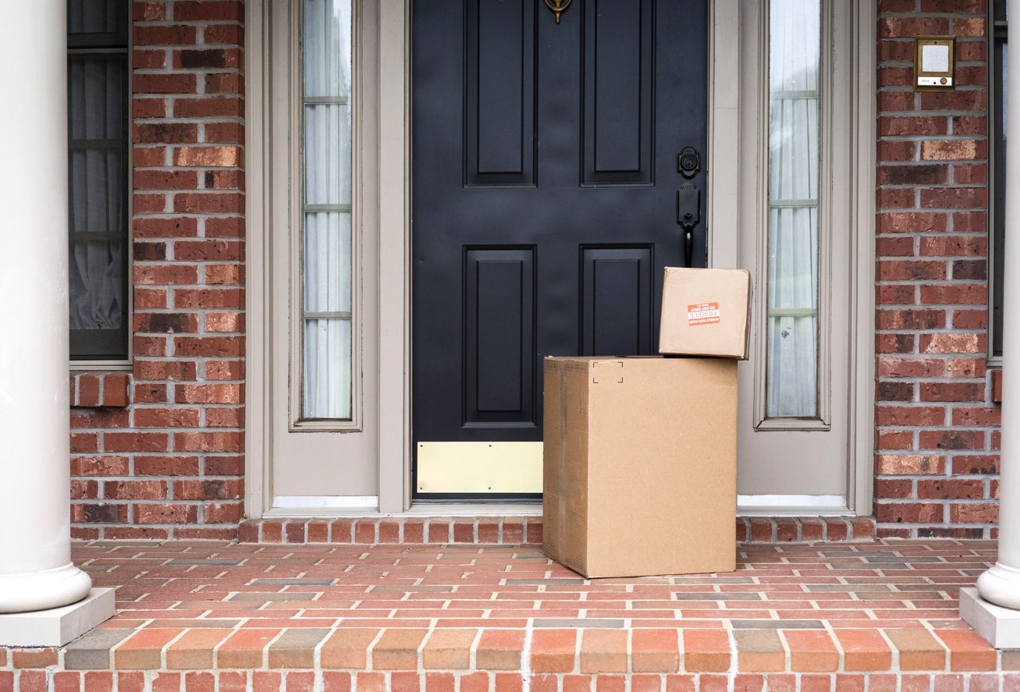

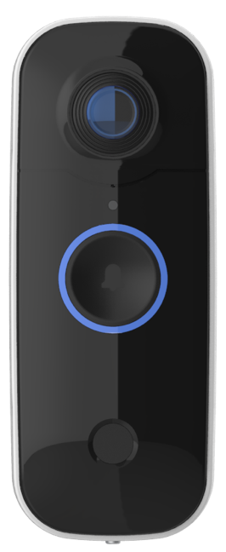
Chuông cửa AI video không dây dùng pin
Sở hữu góc nhìn siêu rộng lên đến 180 độ, chuông cửa tích hợp trí tuệ nhân tạo của CUVO sẽ quan sát và ghi lại tất cả những gì diễn ra bên ngoài cửa nhà bạn. Chuông cửa AI tiên tiến của chúng tôi đi kèm với chuông báo rời, có thể sử dụng không dây hoàn toàn hoặc thay thế cho chuông cửa truyền thống cũ.
!
Ai đó đang bâm chuông cửa

Slide 7
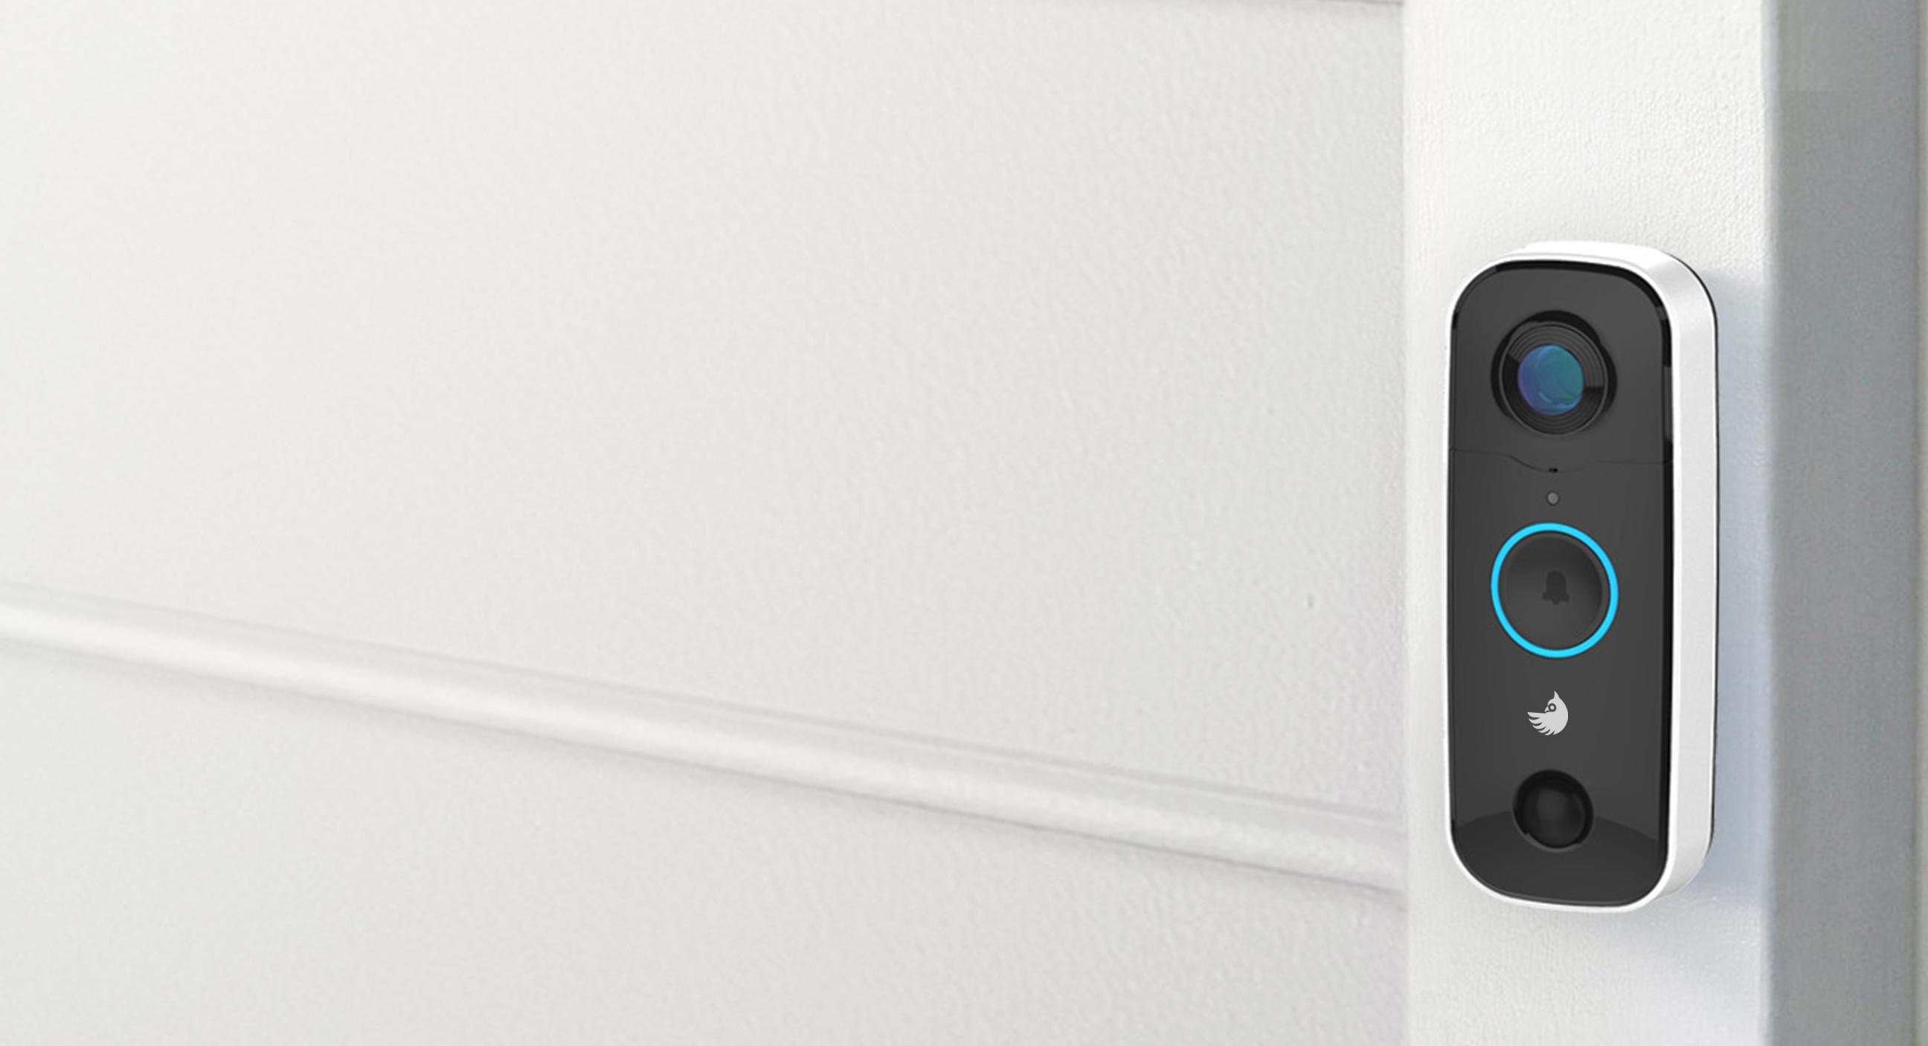
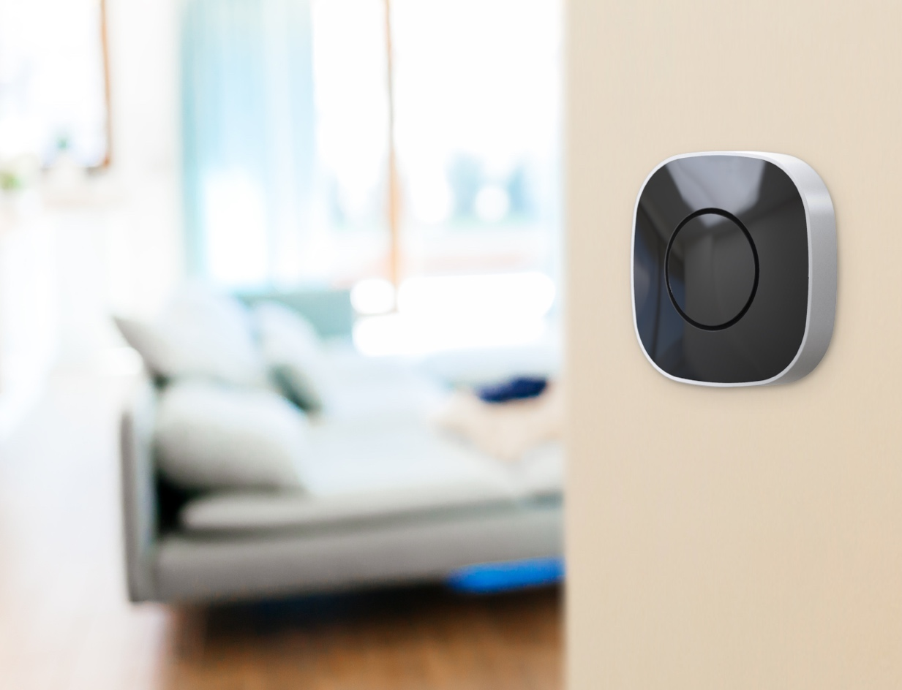



Chuông cửa AI video không dây dùng pin
Điều khiển và quản lý từ xa thông qua ứng dụng CUVO từ bất cứ đâu
Anh cứ để ở cửa nhé
1
Video siêu rộng 180˚
2
Hỗ trợ giao tiếp 2 chiều
Xin chào, tôi giao hàng
3
Tích hợp đèn cảnh báo trong tối
Siren Alarm
4
Nhận diện chuyển động bằng radar
5
Loa lớn tích hợp báo động 105 dB
!
Có ai đó ở cửa trước
6
Chống nước
Có ai đó đang bấm chuông
7
Tích hợp pin sạc Lithium

Slide 8
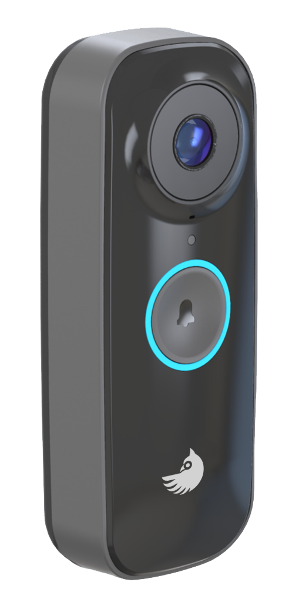
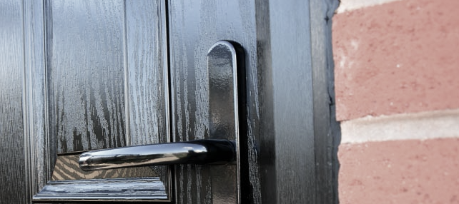

Chuông cửa AI video không dây dùng pin
↑
Nhận diện chuyển động chính xác cùng công nghệ radar
Hạn chế báo động giả và tăng cường phạm vi bắt chuyển động
↑
Linh hoạt nguồn điện
Có thể hoạt động độc lập bằng pin hoặc dùng dây chuông cửa có sẵn
↑
Tích hợp trí tuệ nhân tạo
Tự động nhận diện và theo dõi chủ thể

Slide 9
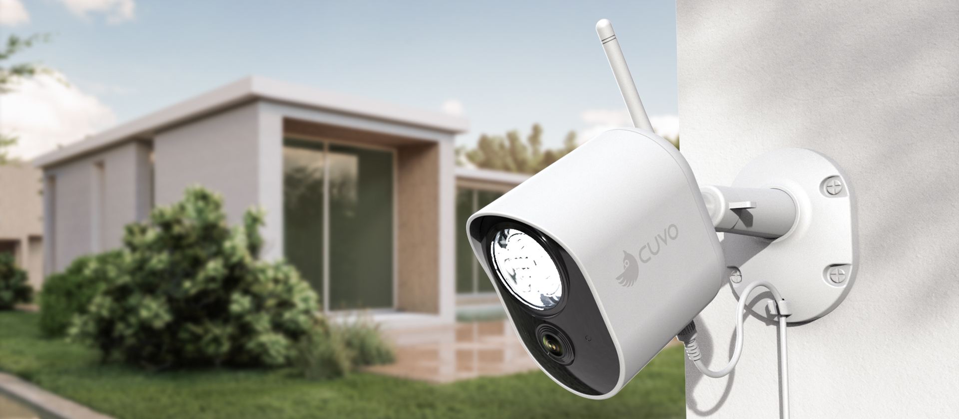
Camera AI đèn an ninh
Camera đèn an ninh sử dụng kết nối Wi-Fi thuận tiện để tự động truyền tải những hình ảnh của kẻ gian về máy chủ đám mây của CUVO. Camera tiên tiến này không chỉ nhận diện chuyển động bằng hệ thống radar hiện đại mà còn tích hợp thêm đèn có độ sáng 1200 lumen, đủ khả năng chiếu xa 5m. Đèn đồng thời có thể chớp tắt để cảnh báo kẻ trộm từ xa.

Slide 10
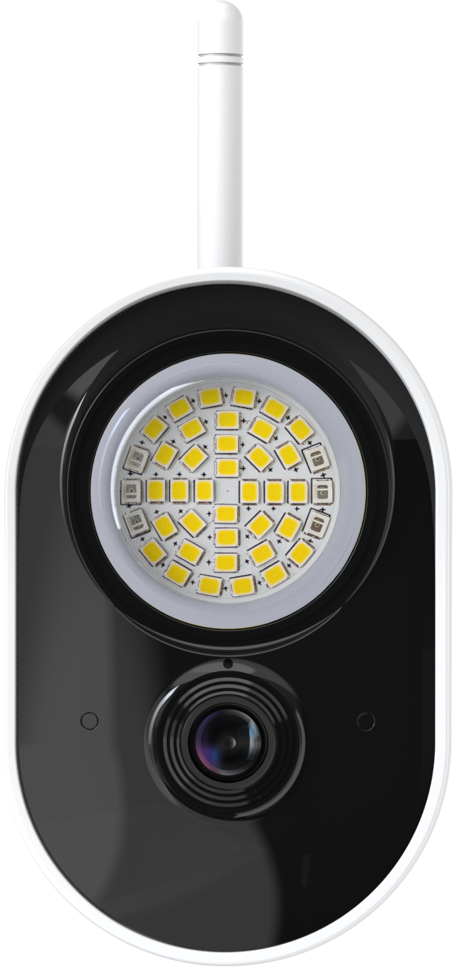
Camera AI đèn an ninh
Bằng cách kết hợp 36 chip đèn LED siêu sáng với camera, chúng tôi tạo ra một thiết bị không chỉ bảo đảm an ninh cho ngôi nhà của bạn mà còn có thể cảnh báo hay chiếu sáng khi cần thiết:
Chức năng chiếu sáng:
Tự động theo thời gian trong ngày/theo lịch hẹn
Điều khiển tắt mở qua ứng dụng
Chức năng hỗ trợ quay
Tự động bật khi nhận diện được chuyển động
Chức năng cảnh báo:
Nhấp nháy để đe dọa kẻ xâm nhập

Slide 11
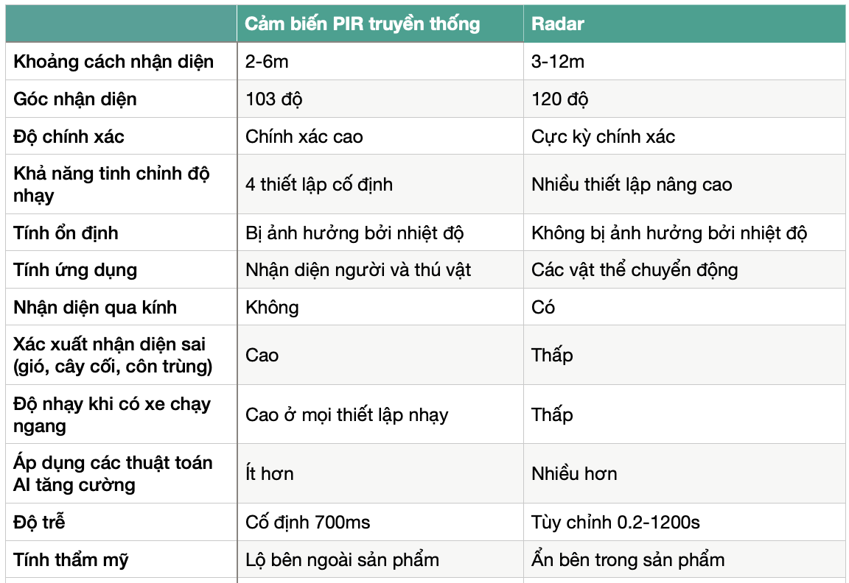
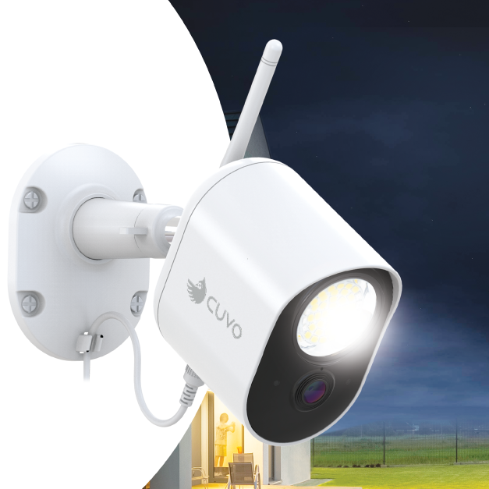
Camera AI đèn an ninh

Slide 12
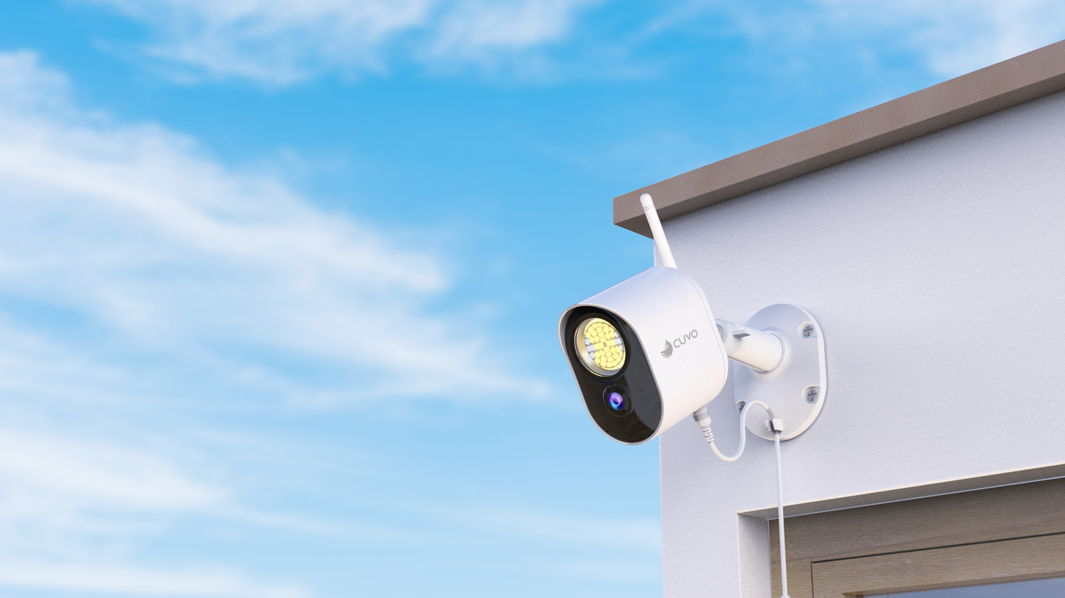
Camera AI đèn an ninh
Không chỉ linh hoạt trong khâu chiếu sáng, Camera AI đèn an ninh của CUVO cho phép tùy chọn các khu vực cần theo dõi chuyển động, hạn chế tối đa các báo động giả.
Bằng cách sử dụng đèn LED chiếu sáng, camera CUVO có thể quay phim màu trong đêm
Ngoài ra, chúng tôi còn hỗ trợ chức năng quay tối đa 10 giây trước khi đèn bật sáng, giúp ghi lại hình ảnh của kẻ xâm nhập chi tiết hơn. Bạn có thể tùy chỉnh thời gian này trong ứng dụng CUVO

Slide 13



Gói sản phẩm
VỆ SỸ 247
QUẢN GIA 247
THẦN GIỮ CỦA
Trông xe 24/7, hết sợ vặt gương
Đậu xe an toàn, không lo xước xát
An tâm chỗ đỗ, xế về đậu ngay
Quản gia 24/7, mắt thần trông giữ nhà
Luôn biết ai đến nhà, đuổi kẻ xấu chạy xa
Dù ở chốn phương xa, về thăm nhà mọi lúc
Kiểm soát mọi nơi, cảnh báo tức thời
Lưu mọi sự kiện, giám sát toàn diện
Mắt thần radar, đuổi trộm chạy xa

Slide 14

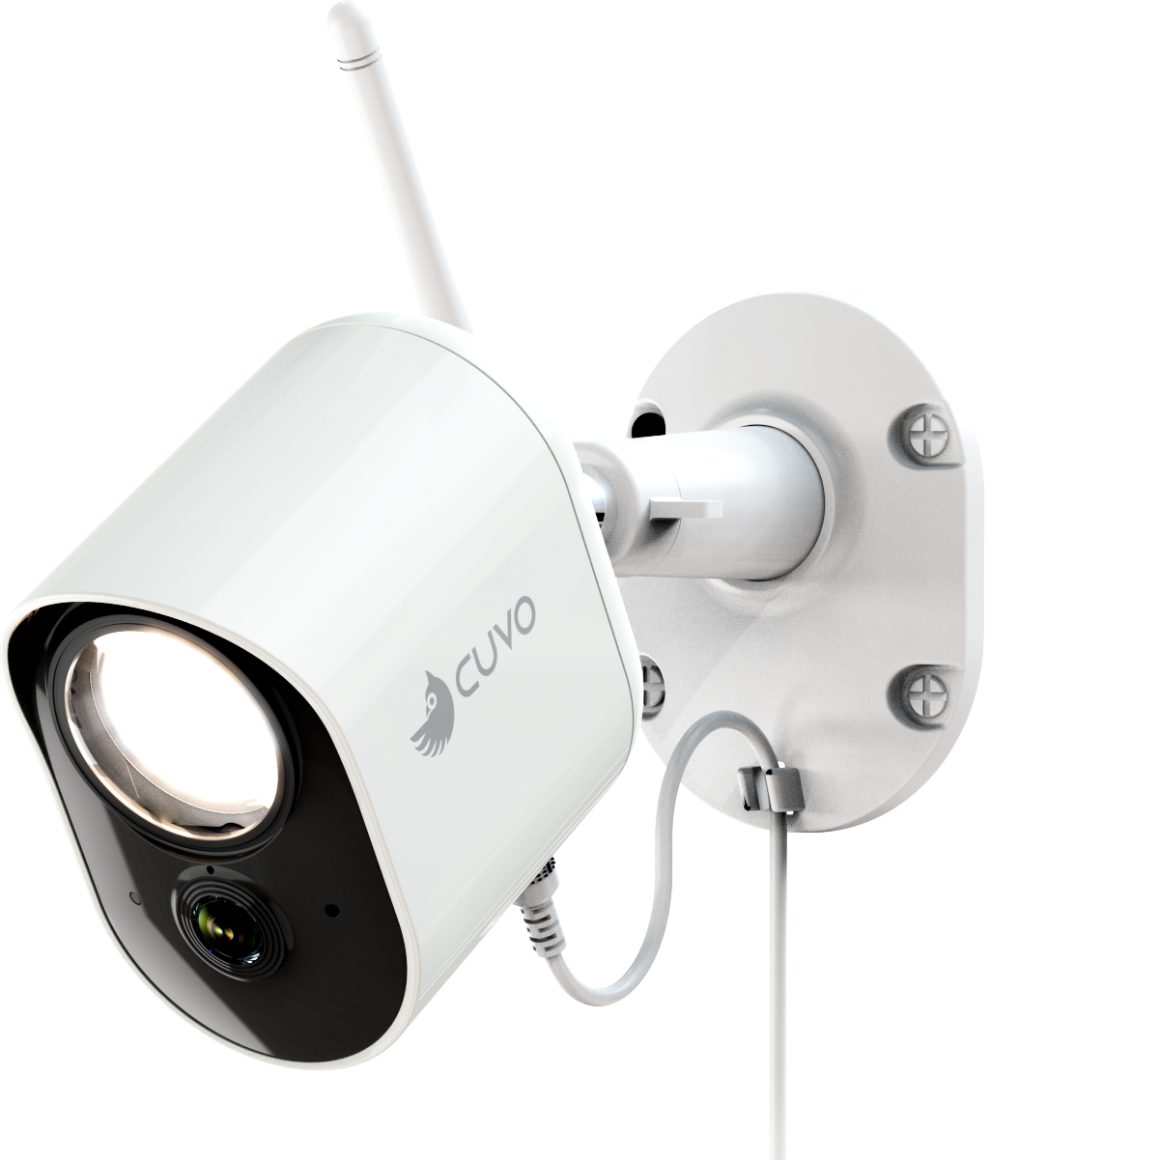
Camera AI đèn an ninh
Đèn LED siêu sáng
Nhận diện radar thông minh
1200 lm
Ánh sáng 4000K
Điều khiển cường độ sáng
Tối đa 8m
Thay đổi vùng nhận diện
Thuật toán AI tiên tiến
Quay đêm
Điều khiển bằng app
Cảm biến hồng ngoại 5M
Hỗ trợ bởi đèn LED
Xem live trực tiếp
Lưu trữ bằng máy chủ mã hóa
Lắp đặt dễ dàng
Nguồn điện
Sử dụng khớp bi linh hoạt
12V AC/DC
Chống nước IP56
Quay trước
Chất lượng video cao cấp
Quay 10s trước khi đèn sáng
FHD
Góc nhìn 146 độ

Slide 15
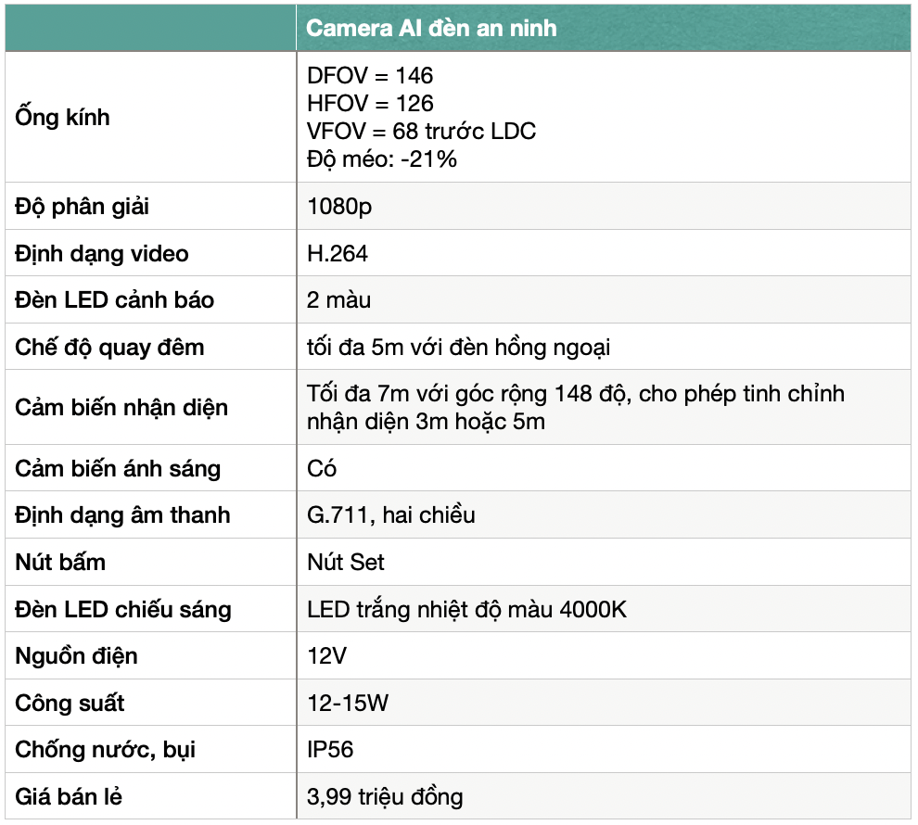
Thông số kỹ thuật

Slide 16
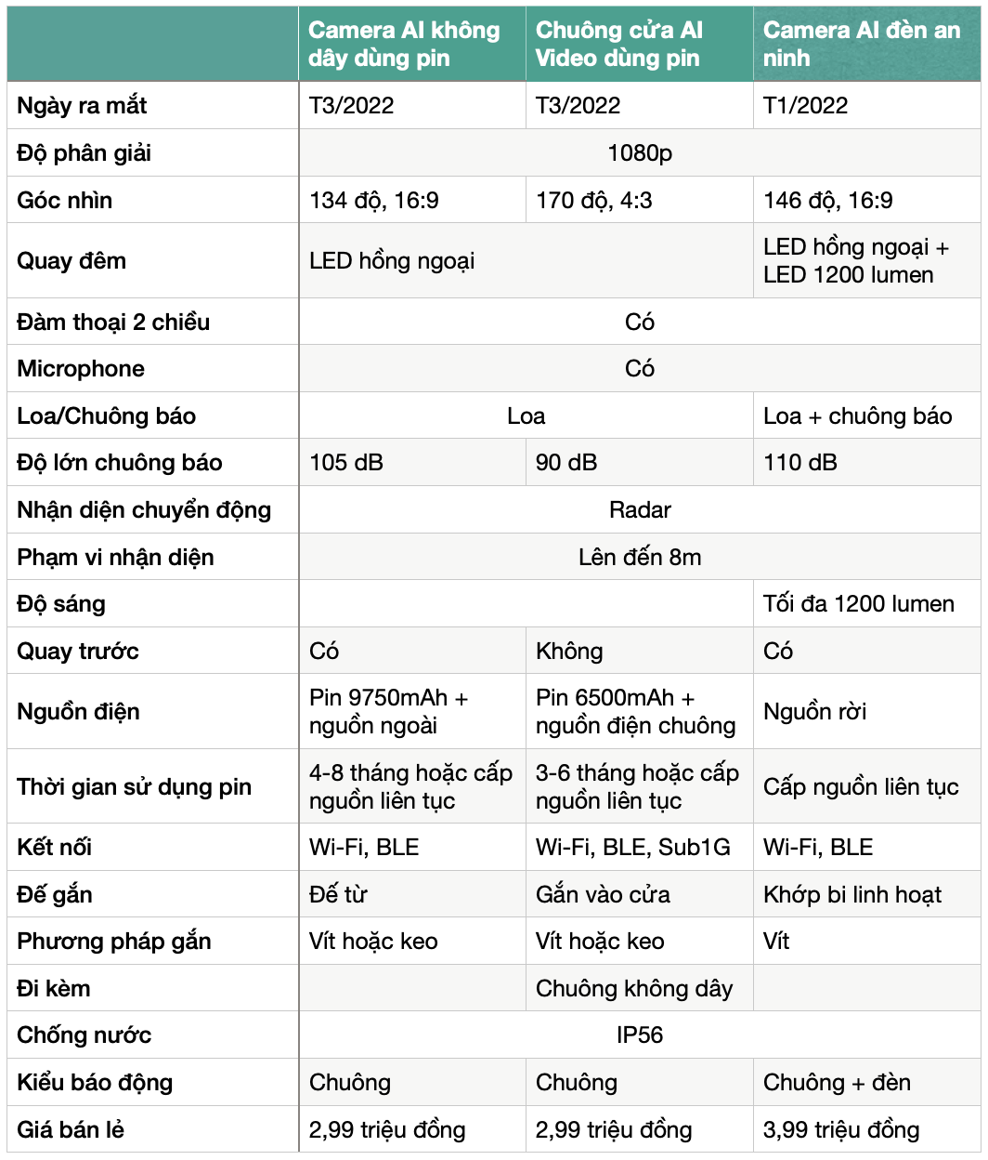
Thông số kỹ thuật
Camera AI không dây dùng pin
Chuông cửa AI video dùng pin
Camera AI đèn an ninh

Slide 17
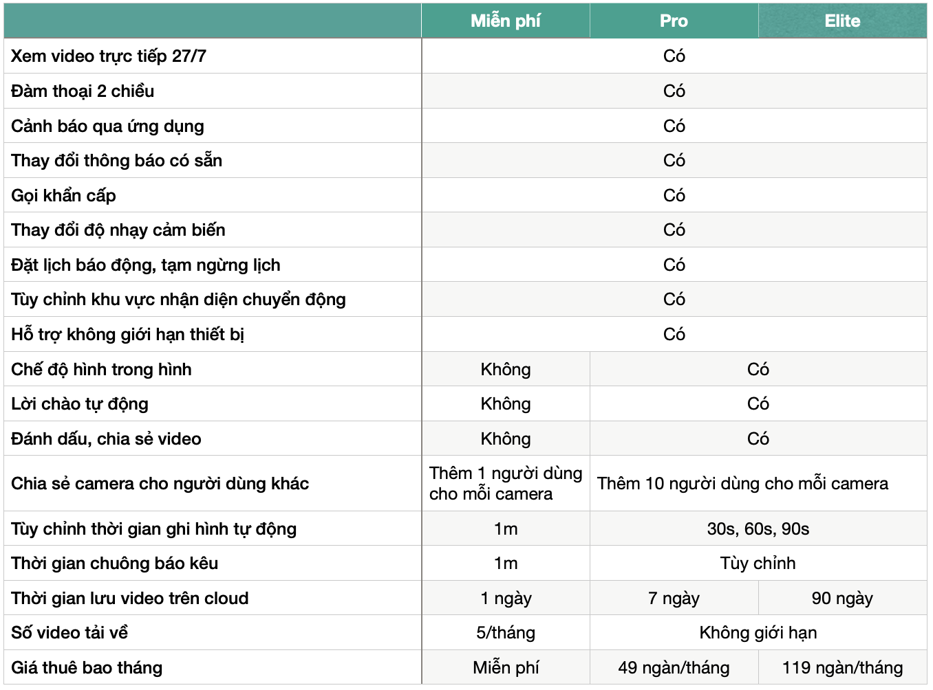
Gói cước nâng cao
Bằng cách ứng dụng hệ điện toán đám mây tiên tiến nhất của Amazon, camera an ninh thông minh CUVO cho phép truy cập nhanh trên toàn thế giới.
Hơn thế nữa, bạn có thể lưu trữ video đã quay 7 ngày hoặc 90 ngày, không giới hạn số lượng thiết bị CUVO khi sử dụng các gói cước Pro và Elite nâng cao.

Slide 18
Xin cảm ơn!

